Slide 1
Caracterización de ADC y DAC de microcontroladores
Por: Sebastián Sánchez
Profesor: Alejandro Weinstein

Slide 2
Objetivo General
Validar métricas de desempeño de periféricos análogos de los microcontroladores STM32 l476RG y ESP32 S3 mini

Slide 3
Objetivos específicos
Caracterizar el ADC de la SMT32 L476RG y ESP32 S3 mini
Caracterizar el DAC de la STM32 L476RG
Comparar periféricos de señal mixta entre estos microcontroladores antes y después de calibrarlos.

Slide 4
Problema resuelto con ESP32
Se tenía problemas de conexión con el puerto serial fuera del arduino IDE
  Al menos en ubuntu no se volvió a encontrar este problema
Señal RTS de ESP32 se quedaba atascada en false
  Solución lograda mediante python

Slide 5
Entorno de pruebas
Vpp = 3.0
Voffset = 1.6
Type = triang 50%
Freq input = 1Hz
R = 50
C = 1uF

Slide 6
Mediciones DC ADC STM32
Dato (LSB) | Tektronik | Rigol | AD2 | Datasheet
Ganancia | 114.6 | 162.95 | 23.16 | 4 – 4.5
Offset | 20.8 | 178.57 | 39.87 | 2 - 4
INL | 33.2 | 10.01 | 4.341 | 2.5 - 3
DNL | 2.48 | 1.87 | 2.4 | 1 – 1.5

Slide 7
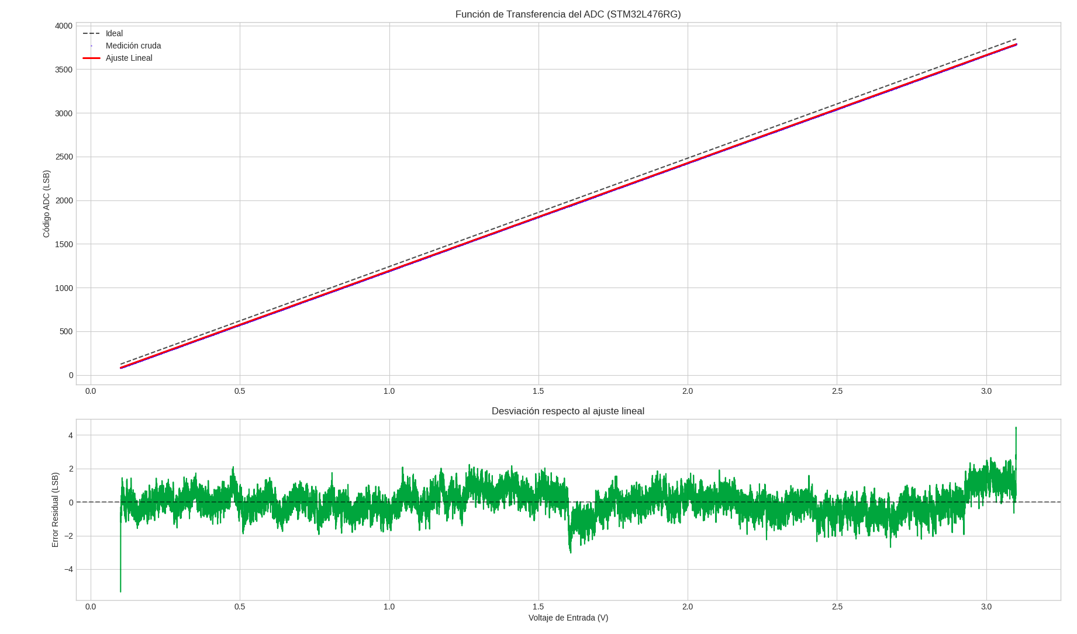
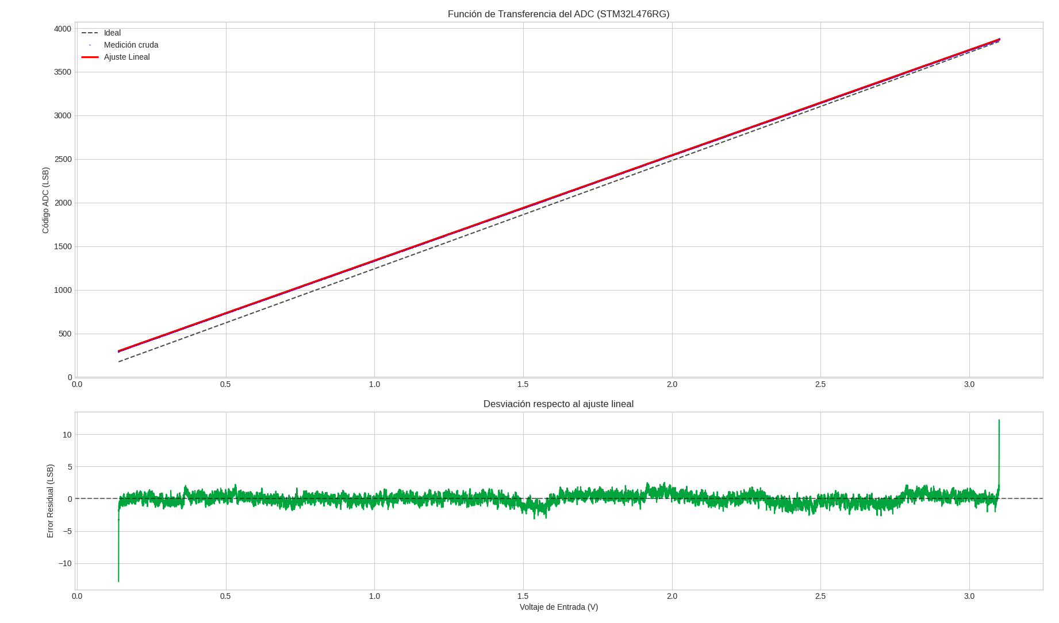
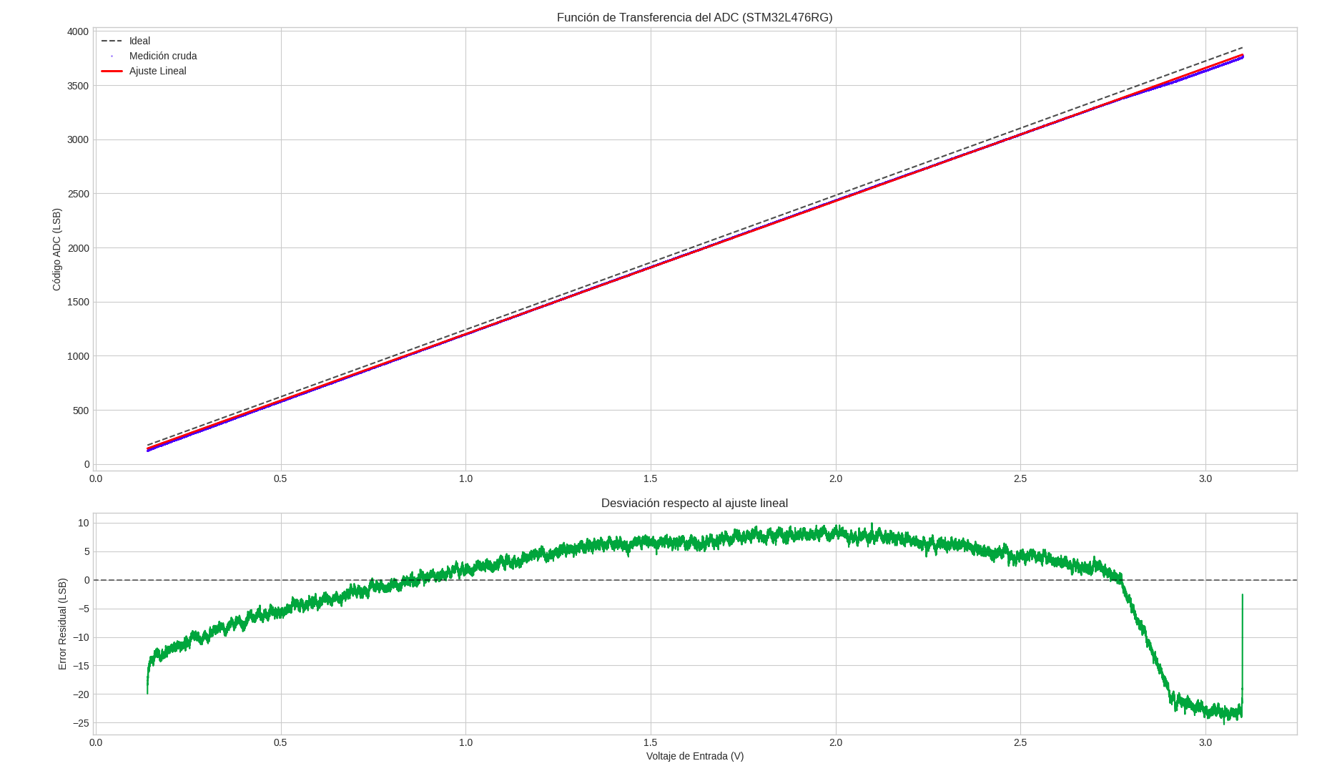
Curvas de transferen´cia ADC STM32
AD2
AD2
AD2
AD2
Rigol
Tektronik
Rigol

Slide 8
Mediciones DC ADC ESP32
Dato (LSB) | Tektronik | Rigol | AD2
Ganancia | 117.11 | 36.34 | 68.75
Offset | 13.05 | 141.78 | 53.59
INL | 202 | 215.8 | 237.38
DNL | 2.4 | 2.85 | 2.6

Slide 9
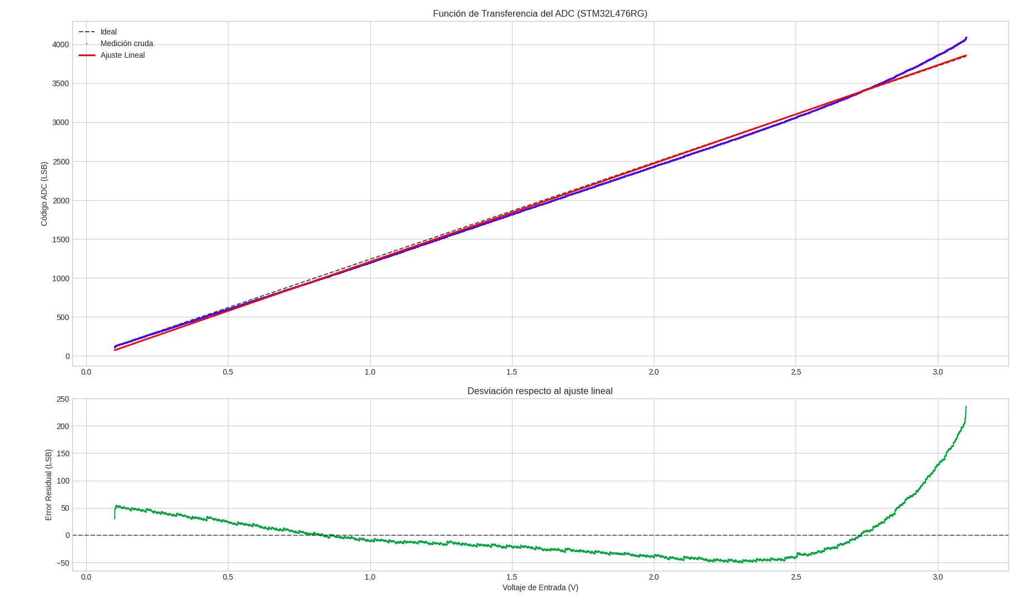
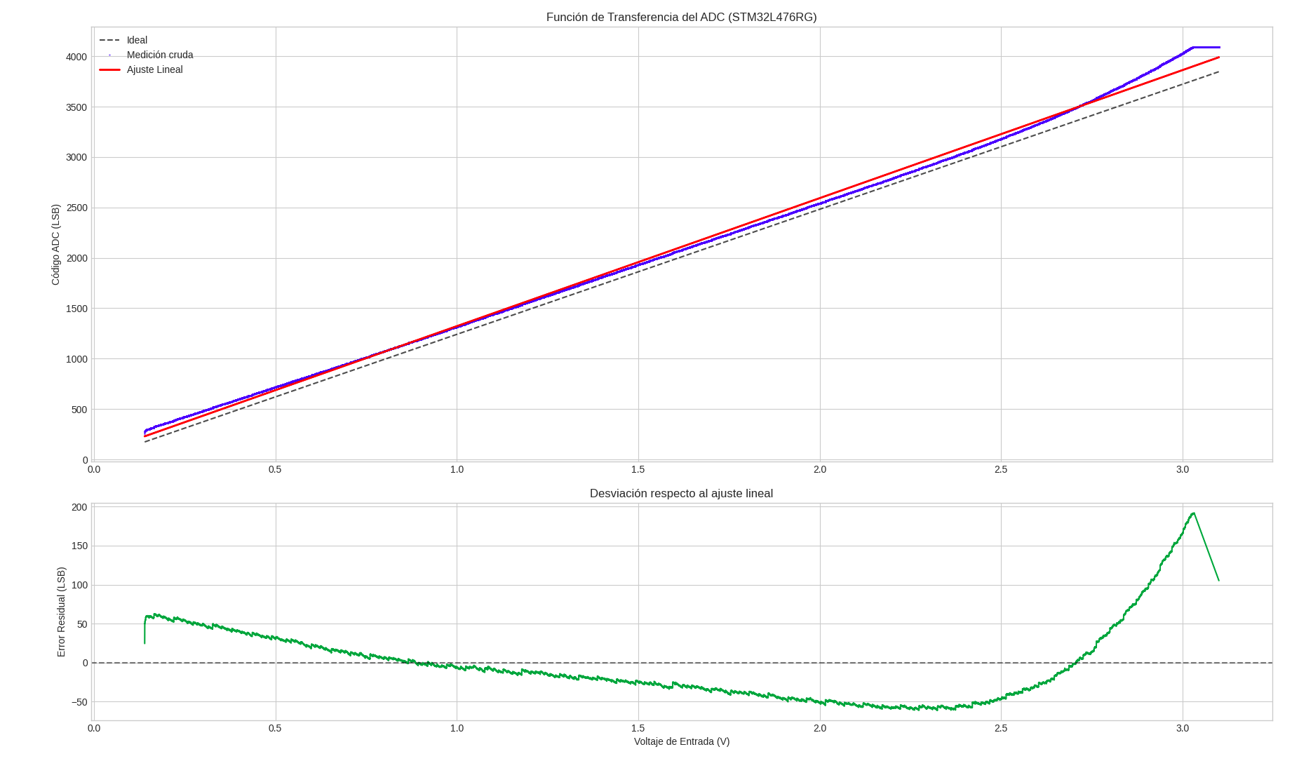
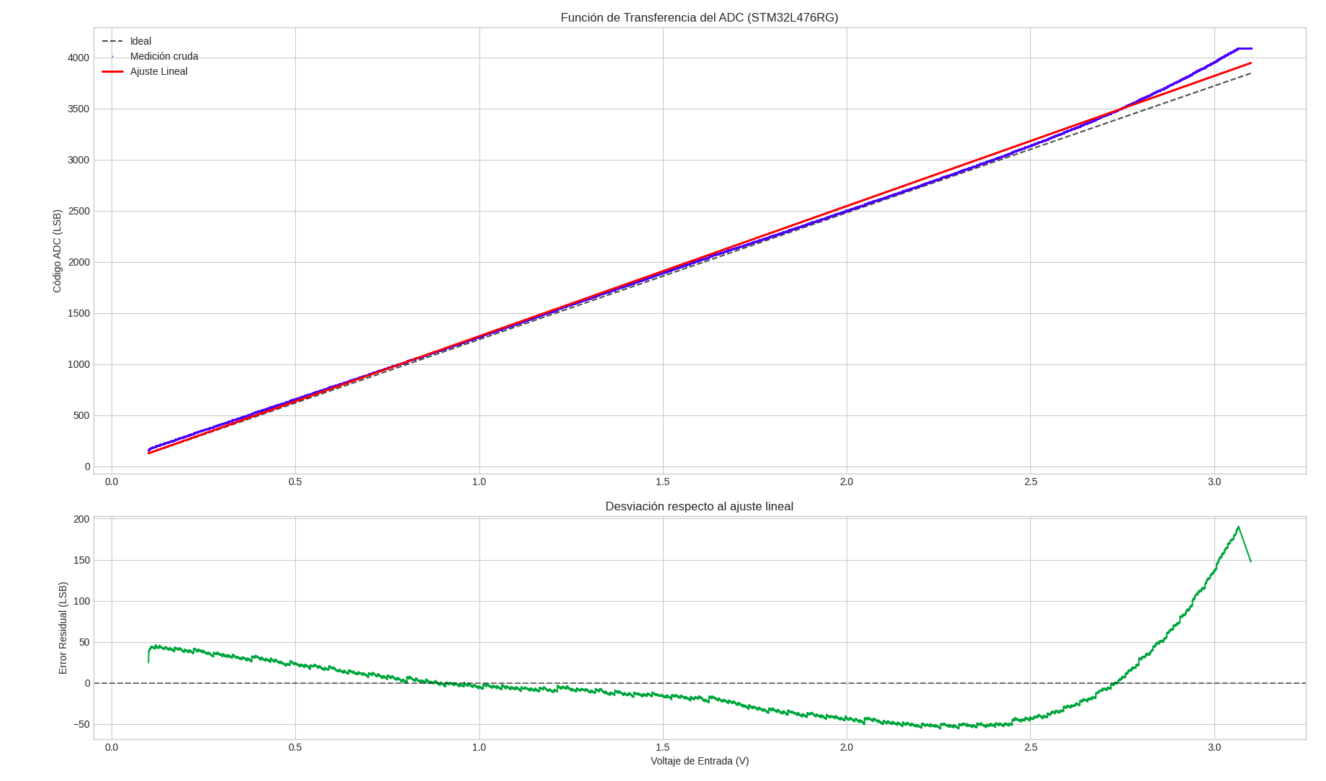
Curvas de transferencia ADC ESP32
AD2
AD2
AD2
AD2
Rigol
Tektronik
Rigol

Slide 11
Trabajo para esta semana:
Uso de DMA en ESP32
Mediciones esp32 DC con calibración
Generación filtro pasa banda
Métrias AC

